Slide 1
継承を使ったエネミー管理
管理クラスは基本的に作りは同じです。
ですが、管理するオブジェクトによって作りを変えることもあります。
今回はエネミー管理クラスを作成し、
カメラ管理との違いも含めて学習していきます。
今回は2種類のエネミーを作成してゲームに実装します。

Slide 2
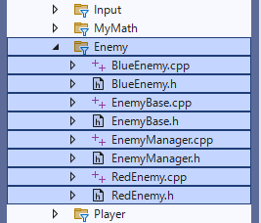
継承を使ったエネミー管理
まずはファイルを追加しましょう。
■管理クラス
・EnemyManager
■基底クラス
・EnemyBase
■実装するエネミークラス
・RedEnemy
・BlueEnemy

Slide 3
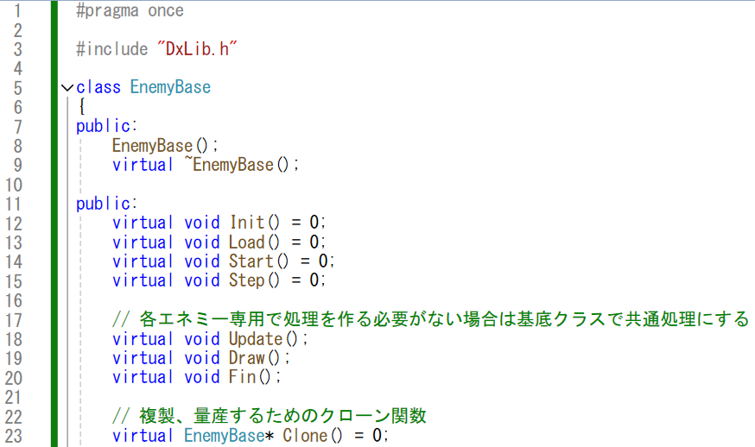
継承を使ったエネミー管理
EnemyBase.hを書きましょう。（その1）

Slide 4
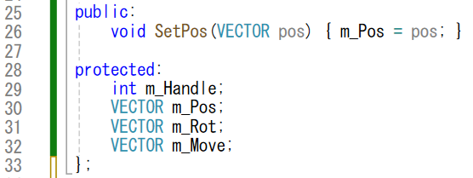
継承を使ったエネミー管理
EnemyBase.hを書きましょう。（その2）

Slide 5
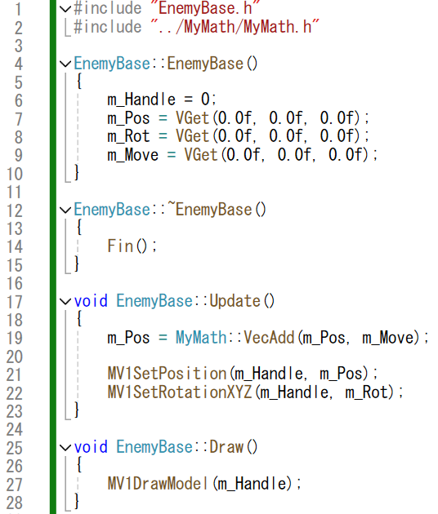
継承を使ったエネミー管理
EnemyBase.cppを書きましょう。（その１）

Slide 6
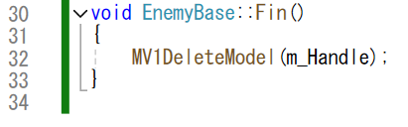
継承を使ったエネミー管理
EnemyBase.cppを書きましょう。（その２）

Slide 7
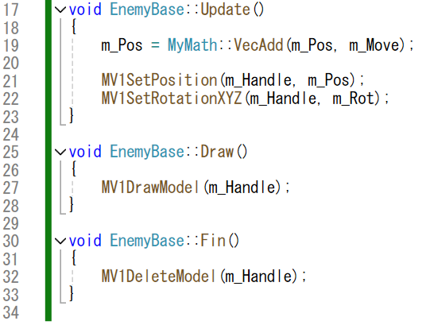
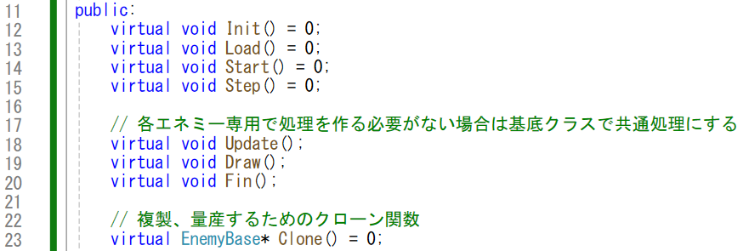
継承を使ったエネミー管理
今回はUpdate関数～Fin関数まではすべての敵で共通して使えそうだったので、
EnemyBaseで処理するようにしています。

Slide 8
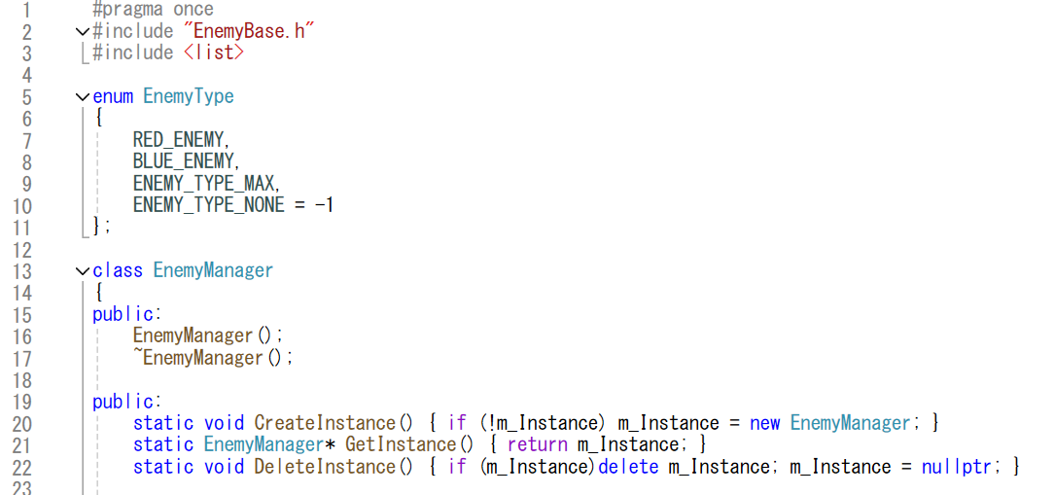
継承を使ったエネミー管理
EnemyManager.hを書きましょう。（その１）

Slide 9
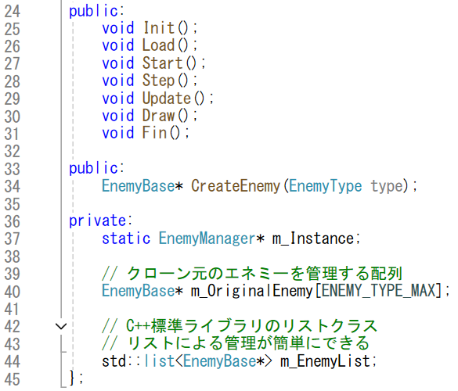
継承を使ったエネミー管理
EnemyManager.hを書きましょう。（その２）

Slide 10
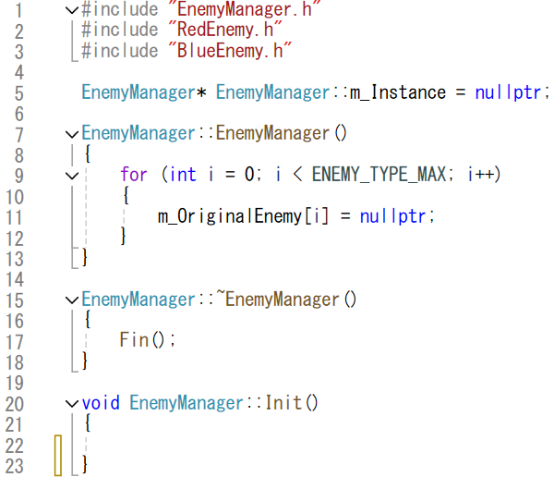
継承を使ったエネミー管理
EnemyManager.cppを書きましょう。（その１）

Slide 11
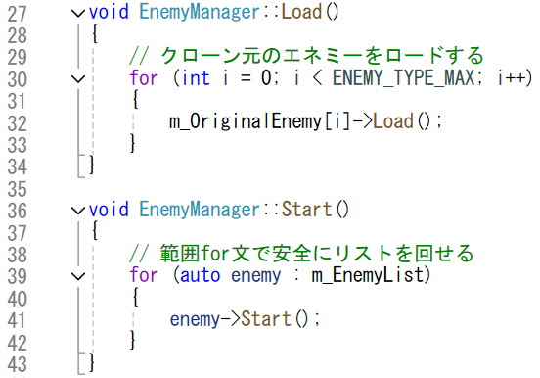
継承を使ったエネミー管理
EnemyManager.cppを書きましょう。（その２）

Slide 12
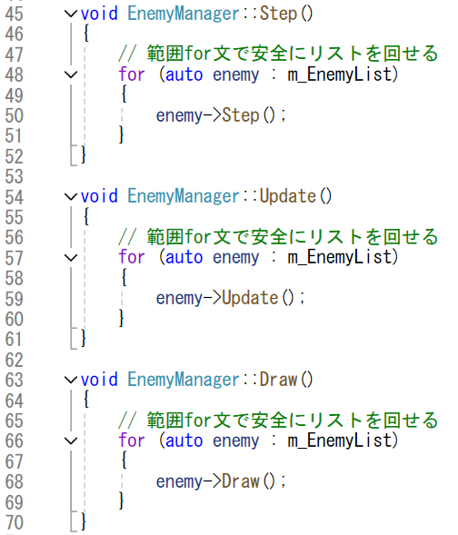
継承を使ったエネミー管理
EnemyManager.cppを書きましょう。（その３）

Slide 13
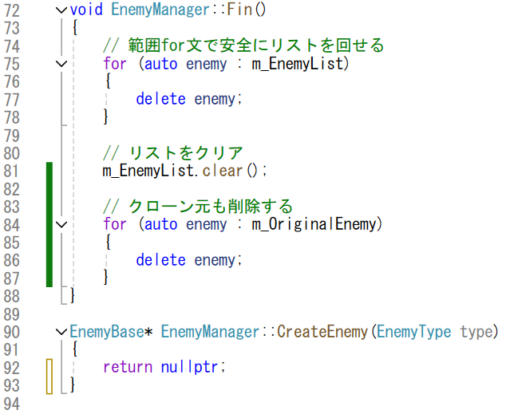
継承を使ったエネミー管理
EnemyManager.cppを書きましょう。（その４）
CreateEnemy関数は後程処理を書きます。

Slide 14
継承を使ったエネミー管理
エネミーとカメラの違いは、
複数同じものを量産する可能性があることです。
今回はクローンという方法を使って、複数量産を実装します。
クローンを作って量産する
クローン元

Slide 15
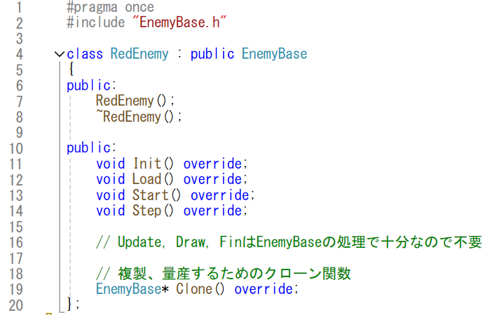
継承を使ったエネミー管理
RedEnemy.hを書きましょう

Slide 16
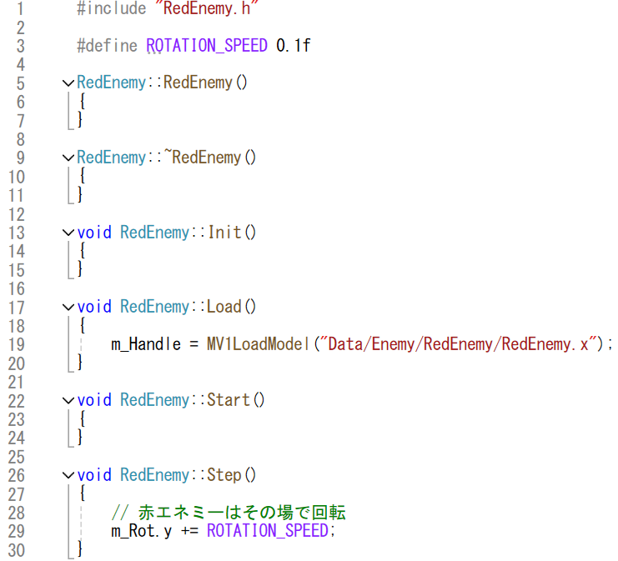
継承を使ったエネミー管理
RedEnemy.cppを書きましょう（その１）

Slide 17
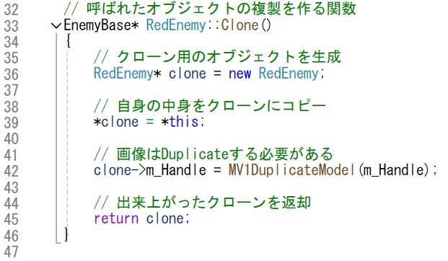
継承を使ったエネミー管理
RedEnemy.cppを書きましょう（その２）

Slide 18
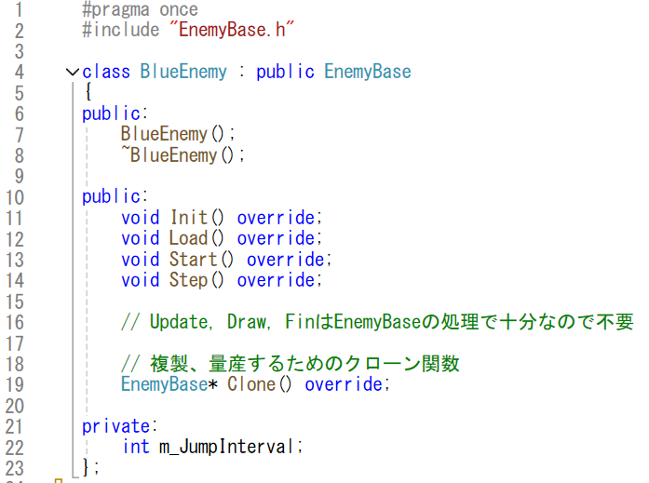
継承を使ったエネミー管理
BlueEnemy.hを書きましょう

Slide 19
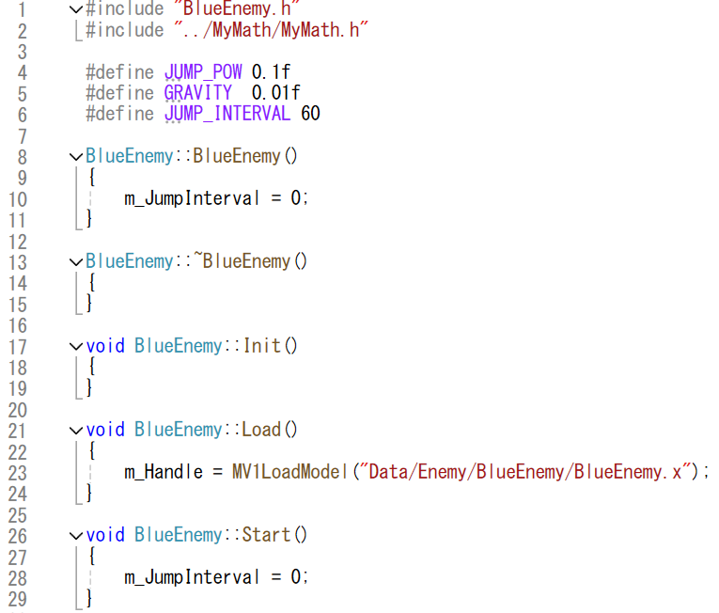
継承を使ったエネミー管理
BlueEnemy.cppを書きましょう（その１）

Slide 20
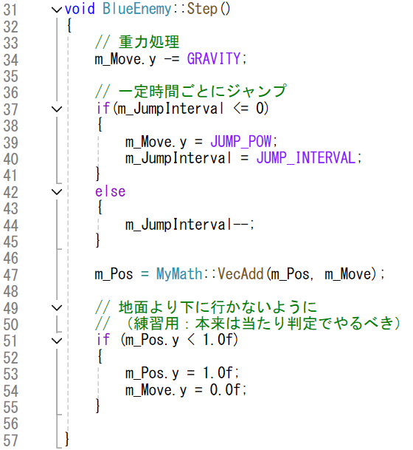
継承を使ったエネミー管理
BlueEnemy.cppを書きましょう（その２）

Slide 21
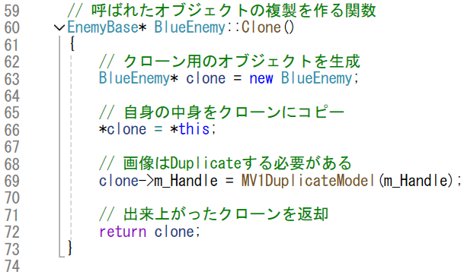
継承を使ったエネミー管理
BlueEnemy.cppを書きましょう（その３）

Slide 22
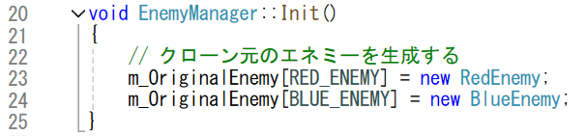
継承を使ったエネミー管理
EnemyManager.cppにクローン元のオブジェクト生成を書きます。

Slide 23
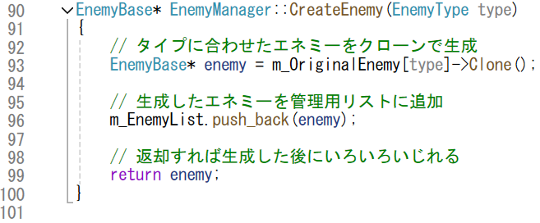
継承を使ったエネミー管理
EnemyManager.cppのCreateEnemy関数を完成させます。

Slide 24
継承を使ったエネミー管理 解説
クローン元はEnemyManagerクラスで管理します。

Slide 25
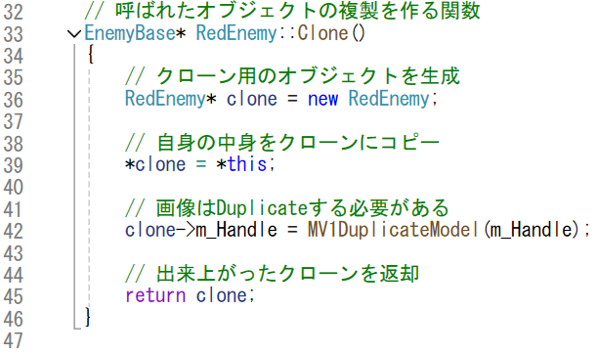
継承を使ったエネミー管理 解説
クローンする処理は各エネミーに実装します。

Slide 26
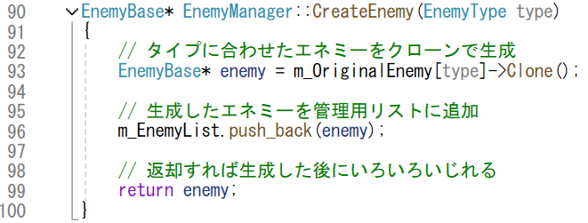
継承を使ったエネミー管理 解説
エネミーを生成するときはClone関数を使って複製します。

Slide 27
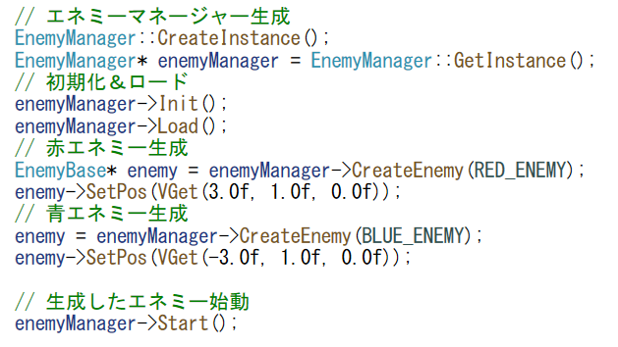
継承を使ったエネミー管理
Main.cppにエネミーを生成する処理を書きましょう。
EnemyMangerのStep～Fin関数も適した場所に書いて動作確認しましょう。

Slide 28

継承を使ったエネミー管理 補足
listクラスはC++の標準ライブラリにあるクラスです。
リストによる複数要素の管理を簡単に実装することができます。
ただし、配列のように添え字による直接アクセスができなかったり、
状況によっては配列よりも処理が重くなる場合があります。
管理するオブジェクトに合わせて使い分けましょう。
※詳細はC++の授業で

